Slide 1
ý nghĩa các dấu trong java
ngôn ngữ java hỗ trợ 3 kiểu chú thích sau: /*text*/ // text /**document*/ công cụ javadoc trong bộ JDK sử dụng chú thích này để chuẩn bị cho việc tự động phát sinh tài liệu.
DẤU "{" và "}" (dấu mở và đóng ngoặc nhọn)là bắt đầu và kết thúc một khối lệnh.
DẤU ";" (dấu chấm phẩy ) là kết thúc một dòng lệnh.
DẤU [] (dấu ngoặc vuông) : là chỉ số mảng.
DẤU ' (dấu nháy đơn) : bao một ký tự (character). ví dụ ký tự Unicode '\u0022' là dấu ", '\u0021' là dấu !.
DẤU " (dấu nháy kép) : đưa ra chuỗi (string).
DẤU ( )(dấu ngoặc tròn) : tham số hàm hay gọi hàm.
DẤU ~(dấu Bù Bit) : toán tử trên Bit.
DẤU = (1 dấu bằng) : Là phép gán giá trị cho một biến.
DẤU == (2 dấu bằng) : phép So sánh bằng của toán tử quan hệ và logic.
DẤU != (dấu thang và dấu bằng) : phép so sánh khác nhau của toán tử quan hệ logic.
DẤU += (dấu cộng và dấu bằng) : tính tổng bằng 1 số nào đó. ví dụ : sum += total[i]; ra đáp số là tổng của các giá trị trong mảng total[i].
DẤU && (2 dấu &) : AND (biểu thức Logic).
\n : xuống hàng khi in ra. ví dụ : System.out.println("\n sorted array is ;");
\t : Tab (ý nghĩa).\
\r : Dấu Enter.
\f: Dấu đẩy trang.
\" : in ra dấu nháy kép. ví dụ : \"IBM\" IN ra chữ "IBM“
DẤU % (dấu phần trăm) : chia dư. ví dụ : 3%2 == 1; (3 chia 2 thì dư 1)
*Chú ý : trong khai báo 2 biến: ví dụ biến min và max cách 1: dùng dấu ,(dấu phẩy) ví dụ : int min, max; cách 2: dùng dấu ;(dấu chấm phẩy) ví dụ: int min; int max; -nhập ++t tức là tăng t lên 1 đơn vị trước khi thực hiện các thao tác tiếp theo, t++ thì thực hiện các thao tác tính toán , sau đó mới tăng t lên 1 đơn vị. - \u0022 cho ra dấu ", \u0021 cho ra dấu !, \u0024 cho ra dấu $, ... Đây là những ký tự được in ra theo Mã Unicode

Slide 2
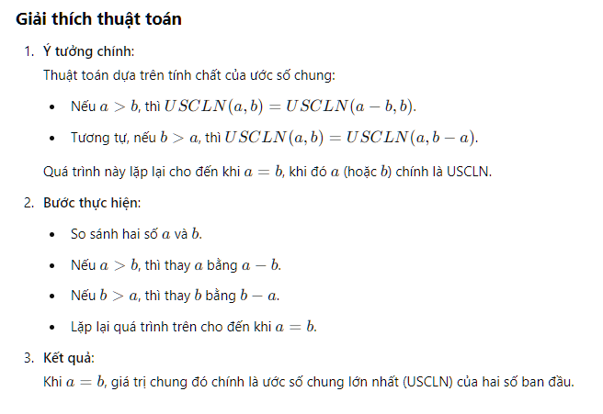
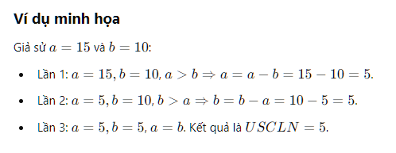
while (a != b) { if (a > b) a = a - b; else b = b - a; }

Slide 3

